Slide 1
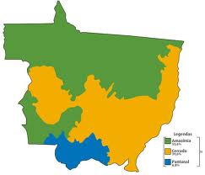
X Eneoeste
Disciplina Ministrada nos cursos de
Ciências Econômicas
Desenvolvimento Econômico e Regional
Campo Grande-MS - 19 a 21 de novembro de 2014
Prof. Dr. Alexandro Rodrigues Ribeiro
FE/UFMT

Slide 2
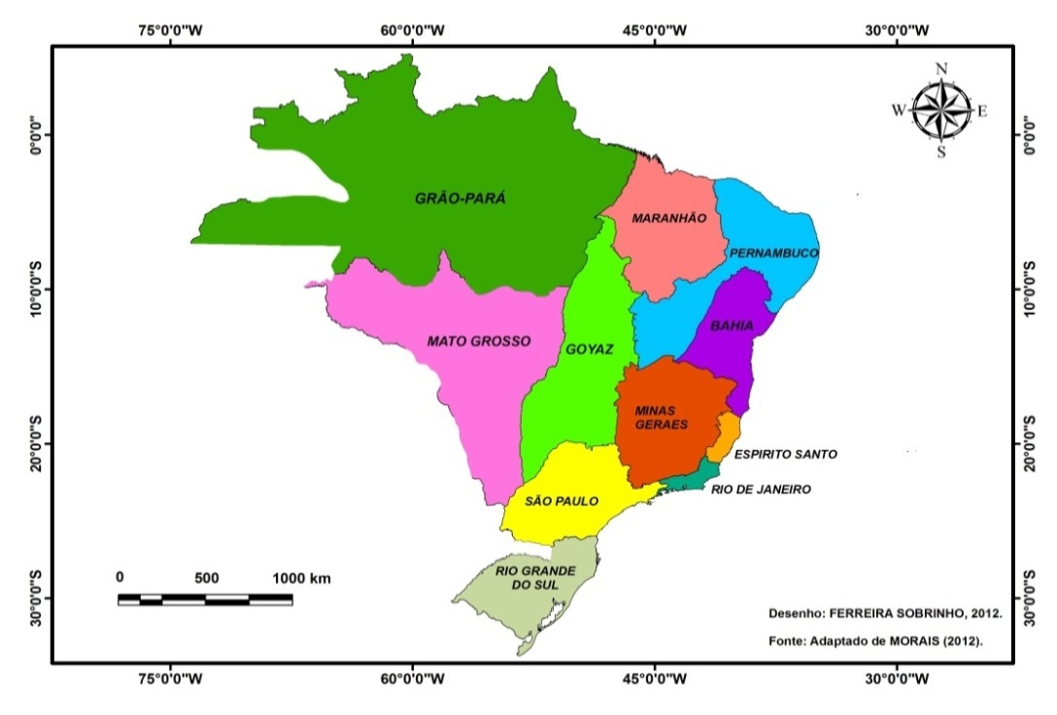
Divisão política do Brasil no século XVIII

Slide 3
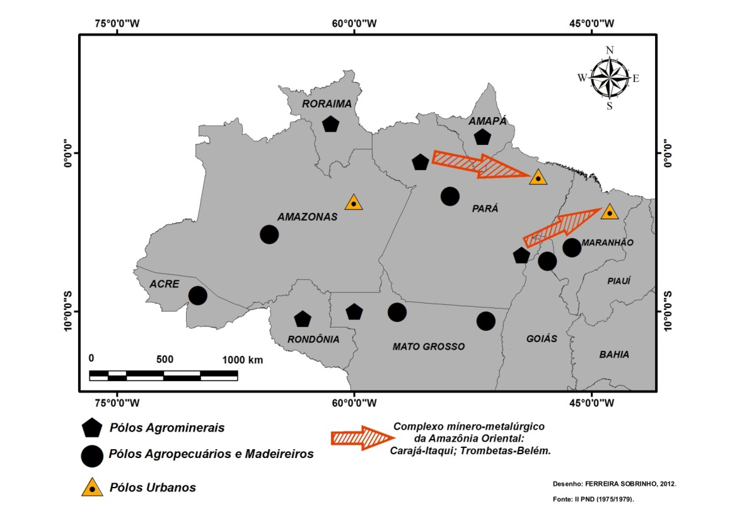
II PND (1975/1979)
Fonte: II PND (1975/1979)

Slide 4
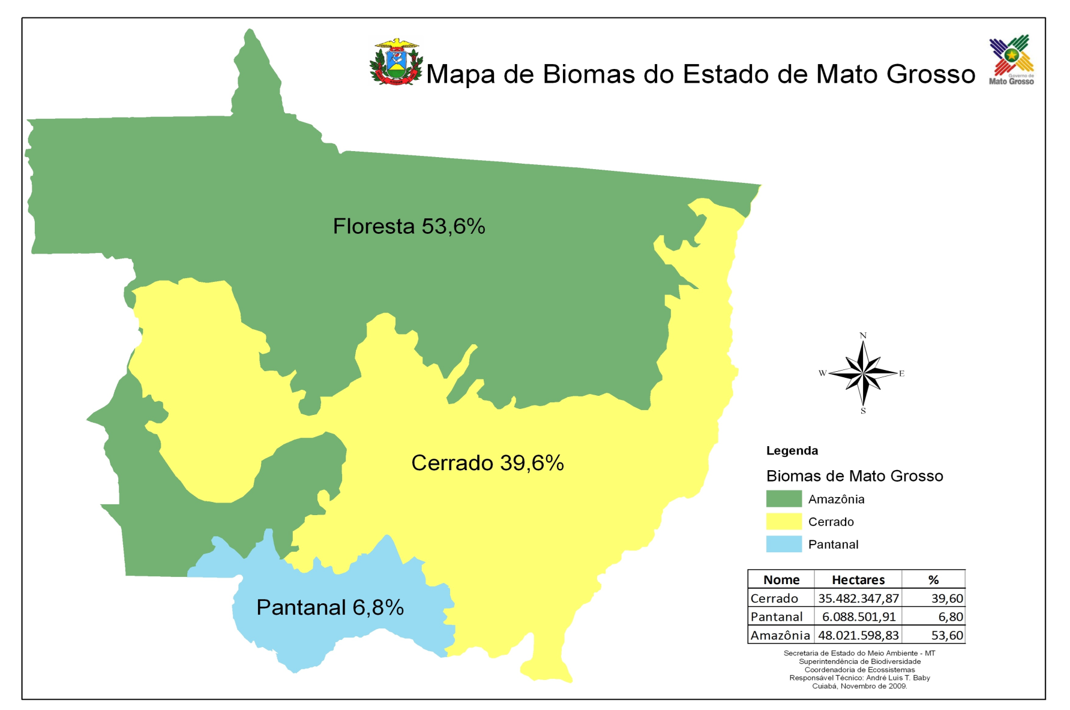
Ocupação e produção
Fonte: Sema-MT

Slide 5
Número de gados distribuídos por cidade da microrregião de Alta Floresta
Cidades | Unidade de gado bovino
Alta Floresta | 838.711
Apiacás | 233.099
Carlinda | 248.456
Nova Bandeirantes | 466.141
Nova Monte Verde | 398.833
Paranaíta | 406.091
Total | 2.591.331
Fonte :Taffner Jr. 2012

Slide 6
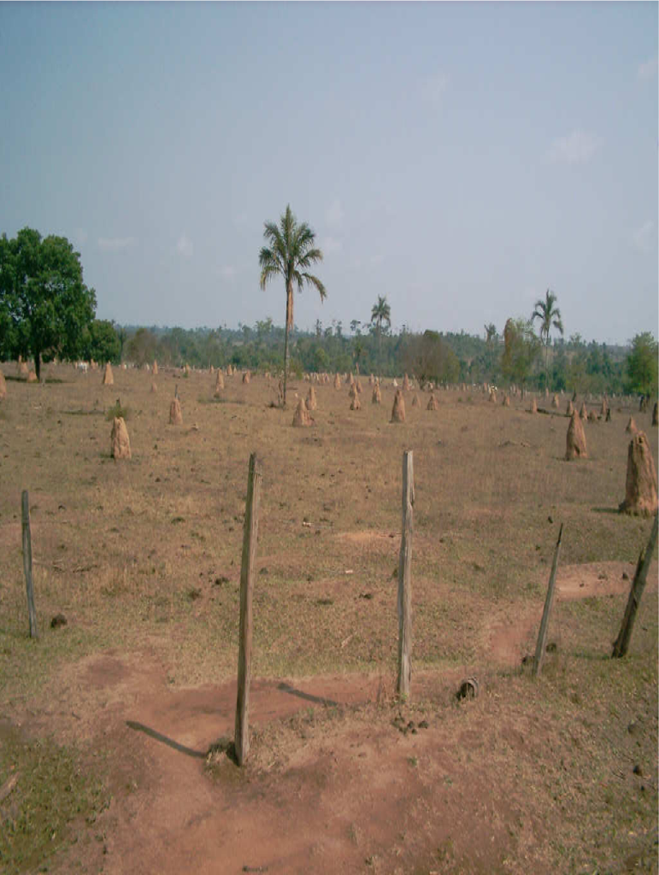
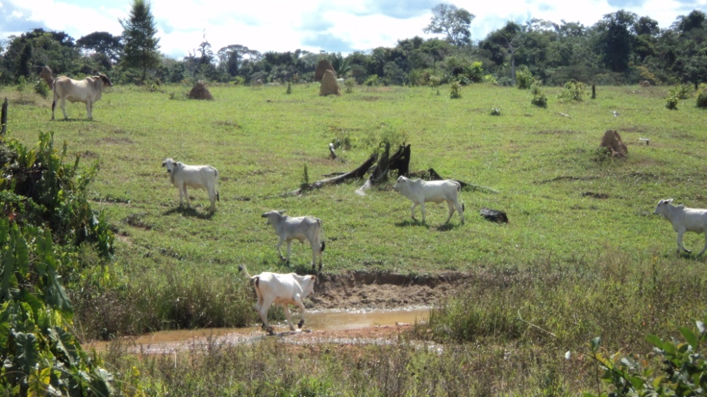
Estrutura Atual (Alta Floresta-MT)
Fonte: Taffner Jr. 2012

Slide 7
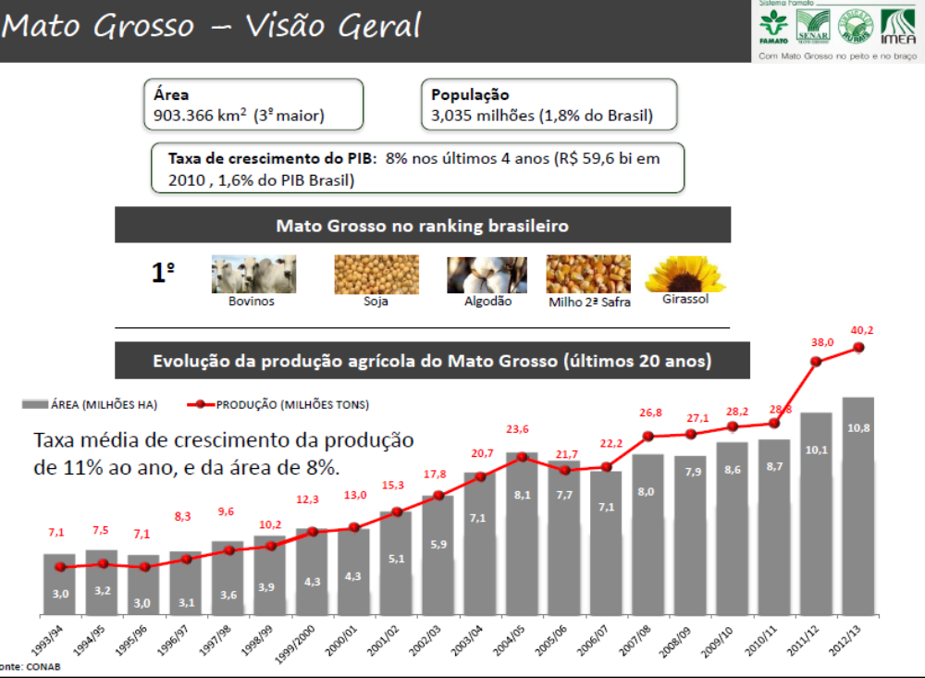

Slide 8
2014
Mato Grosso projeta gerar com sua produção R$ 43,05 bilhões neste ano, representando uma elevação de 5,9% na última estimativa realizada pelo Imea, em dezembro de 2013.
Em valores totais, o VBP da agropecuária de 2014 será 8,0% maior que o total gerado no ano passado, que foi de R$ 39,88 bilhões.
Cadeias que mais se destacam estão a soja e a bovinocultura, que juntas são responsáveis por 69,1% do VBP total.
Fonte: IMEA, 2014

Slide 9
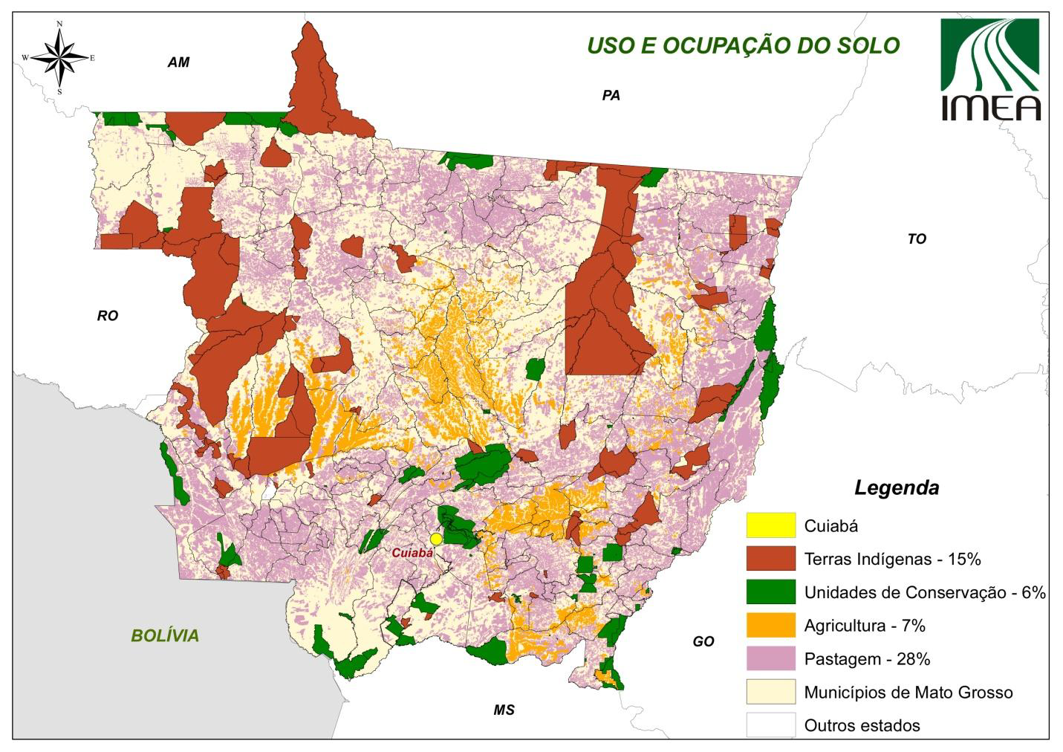
São José do Xingu 0,681 - 117º
Sorriso 0,824 - 1º
Lucas do Rio Verde 0,818 - 3º
Cuiabá 0,821 - 2º
Poconé 0,679 - 121º
Barão de Melgaço 0,672 - 123º
Fonte: IMEA

Slide 10
De onde vem a demanda atual para o estudo do Desenvolvimento Regional?
Mestrado em Agronegócio e Desenvolvimento Regional – ADR:
Alunos da região centro-oeste, principalmente da fronteira agrícola;
Graduação (ENEM): possibilitou interiorano a estudar na UF.

Slide 11
ECONOMIA REGIONAL E URBANA 36h
- Análise espacial de dados. (analise de produção local)
Medidas de localização. Dinâmica regional brasileira. Desequilíbrios regionais.
Crescimento e convergência regional. Critérios de regionalização. A organização espacial e desenvolvimento. Teoria da localização. Pólos de crescimento. Pólos urbanos. Teoria dos lugares centrais. Teoria da base exportadora e produto principal.
Padrões locacionais. Externalidade e economias de aglomeração.
Análise estrutural-diferencial.

Slide 12
ECONOMIA DE MATO GROSSO 36h(2) -
Industrialização em Mato Grosso.
Infra-estrutura: energia, transporte, telecomunicações, armazenagem e outros.
Aspectos sociais e renda.
Incentivos fiscais e a transformação produtiva.

Slide 13
ECONOMIA DE MATO GROSSO 36h(2)
Conjuntura atual e levantamento de dados e informações relevantes (Balança de pagamentos, produção, valor da produção, emprego, renda, produtividade, políticas públicas e etc.), para cada uma das cadeias abaixo:
1 - Pecuária bovina (leite e corte)
2 - Cana-de-açúcar
3 - Algodão
4 - Soja
5 - milho
6 - Indústria de transformação
7 - Indústria Extrativa

Slide 14
Atualidades
Balanço de Pagamentos, abordando seus dados e análise da Balança de Mato Grosso e do Brasil, apontando as principais atividades desde 1977.
Quanto a logística:
aspectos histórico de investimento público e privado, problemas atuais, perspectivas e impactos regionais.
A - Ocupação exógena do território do atual estado de Mato Grosso.
B - Expansão da fronteira econômica na Amazônia.
C - Economia regional contemporânea de Mato Grosso.

Slide 15
Reestruturação
Sexto semestre (Economia Regional e Urbana)
Sétimo semestre (Desenvolvimento I)
Oitavo semestre (Desenvolvimento II e Economia de Mato Grosso)

Slide 16
Fontes
http://www.sema.mt.gov.br/images/stories/templates/Mapa_Biomas_MT.jpg
Taffner Jr. A. Conjuntura Econômica e Possibilidades de Desenvolvimento na Microrregião de Alta Floresta na Amazônia Mato-grossense. Trabalho de campo 2012.
http://www.imea.com.br/index.php
http://www.imea.com.br/upload/publicacoes/arquivos/R405-01-Boletim_Trimestral.pdf

